Slide 1
Cuda-nbody 优化思路

Slide 2
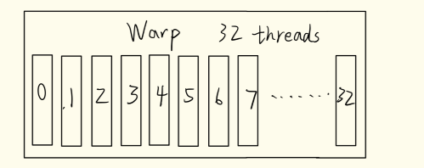
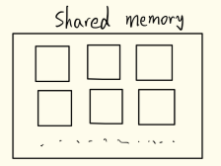
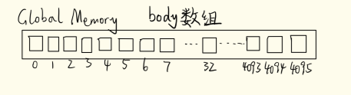
使用 shared memory
调用逻辑
每个线程负责一个body数组中的位置 i。
计算该位置的物体和其余所有物体间的受力关系
一个block为一组，BLOCK_SIZE个线程共同读取一个 BLOCK_SIZE 大小的物体数据进入shared_memory。
一个block中的所有线程共同处理这 shared_memory 中的的物体数据。
循环 nBodies/BLOCK_SIZE （在这里等于gridDim.x）次
得出结果后修改global_memory
共同使用shared memory
取数据到 shared memory中

Slide 3
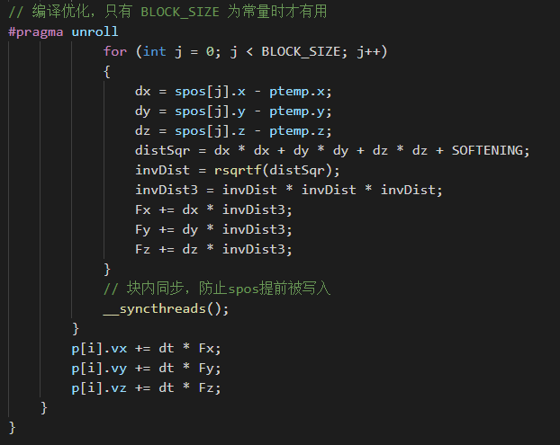
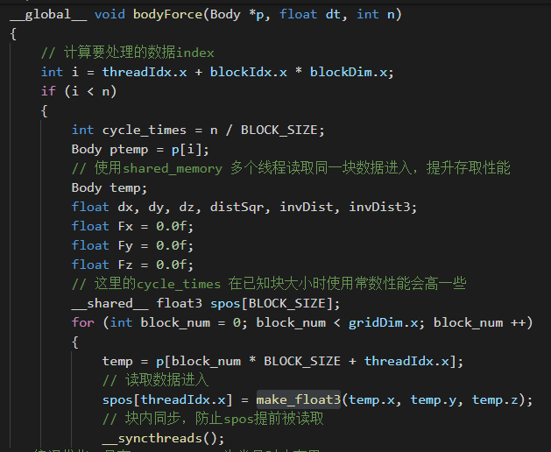
Shared memory

Slide 4
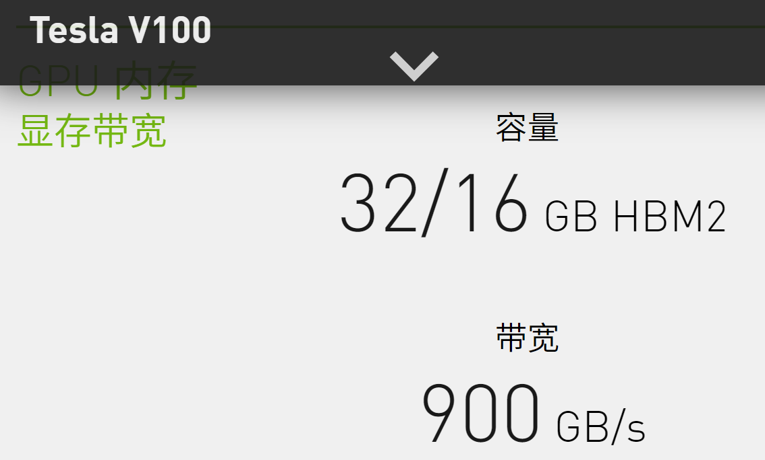

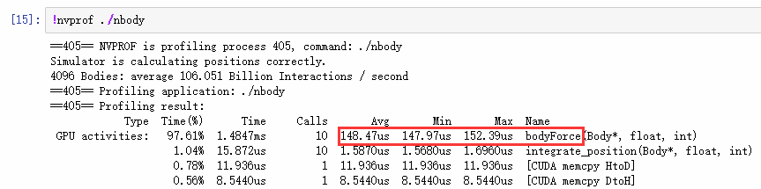
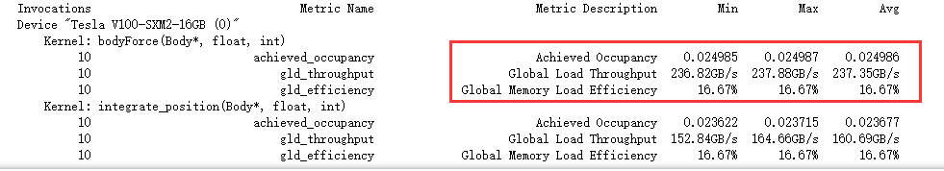
Shared memory nvprof 分析
Body Force占用大多数时间，是主要优化目标
函数占有率低，内存实际吞吐量不高（和V100性能相比）
这几个值已是在多次调整 BLOCK_SIZE 后得到的最佳结果。需要从算法本身着手。

Slide 5
nvprof性能监控metrics
achieved_occupancy
在SM上实际激活warp数量与理论最大激活warp数量之比。高的占用率不一定能提升性能，但低的占用率会降低内存延迟隐藏的作用。
gld_throughput
内存吞吐量，较高的load throughput也不一定就有较高的性能，可能会存在许多不必要的load操作，memory中存储格式未对齐，不连续等原因。
gld_efficiency
我们确切需要的global load throughput与实际得到global load memory的比值

Slide 6
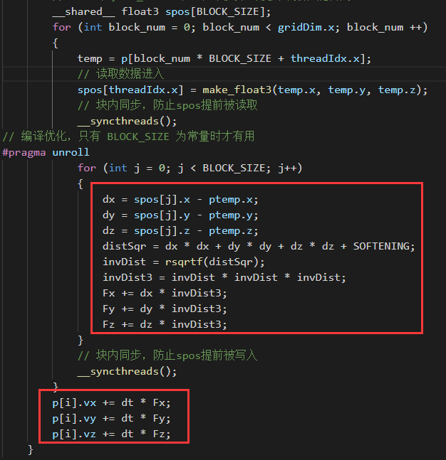
分析body force函数
invDist3 数值由 乘除 计算得出，再计算后被加到Fx，Fy，Fz上。
Fx，Fy，Fz 本身未参与乘除运算，只是每次被 加上一个物体的力。
所有循环完成后最后将其加到 body[i] 的受力上。
加法本身可以直接被拆分到多个函数进行计算。
优化思路：对 body_force 函数进行拆分，将单个物体的受力情况交给多个线程去计算，而不是现在的一个线程负责一个位置的物体受力情况。

Slide 7
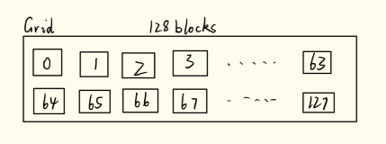

如何修改
调整处理逻辑，利用多个线程来处理一个位置的body
设置步长为4的时候
原先由一个线程处理一个位置的body

Slide 8
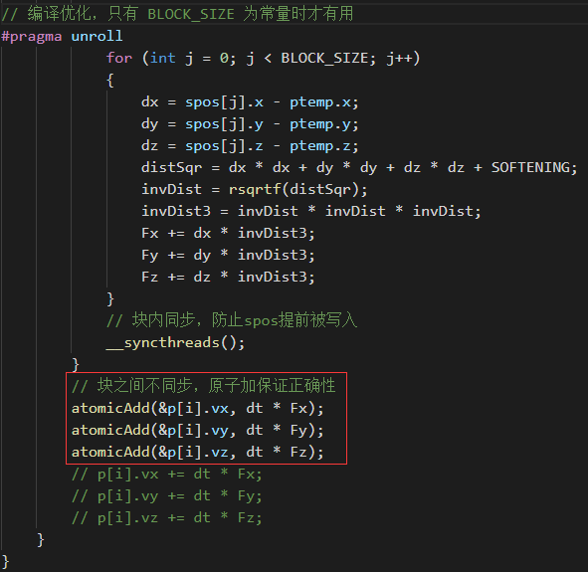
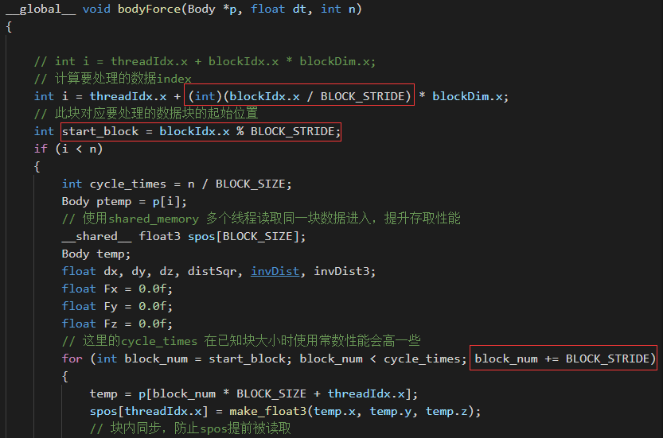
进一步分块

Slide 9

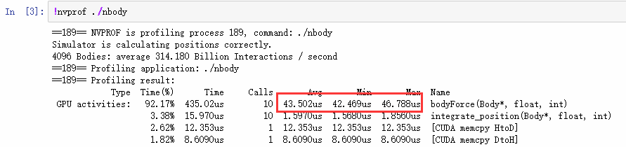
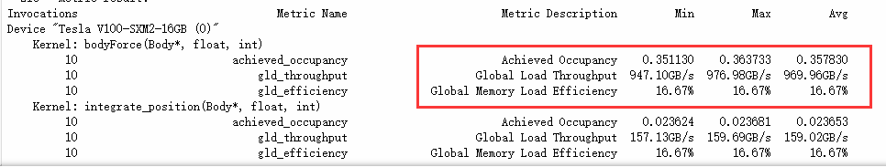
测试结果
Body force 函数耗时降低到43us
占有率得到较大提升，但是仍然处在50%一下
带宽基本达到V100的峰值，但是efficiency没有得到提升。
再增加步长带宽最高可以达到1000+GB/s，占用率也会提升到0.4左右，但计算量却下降了。

